Slide 1
Краткая характеристика работы «Точка роста» естественнонаучной и технологической направленностей МБОУ СОШ г. Зернограда Руководитель: Остапенко И.О.

Slide 2
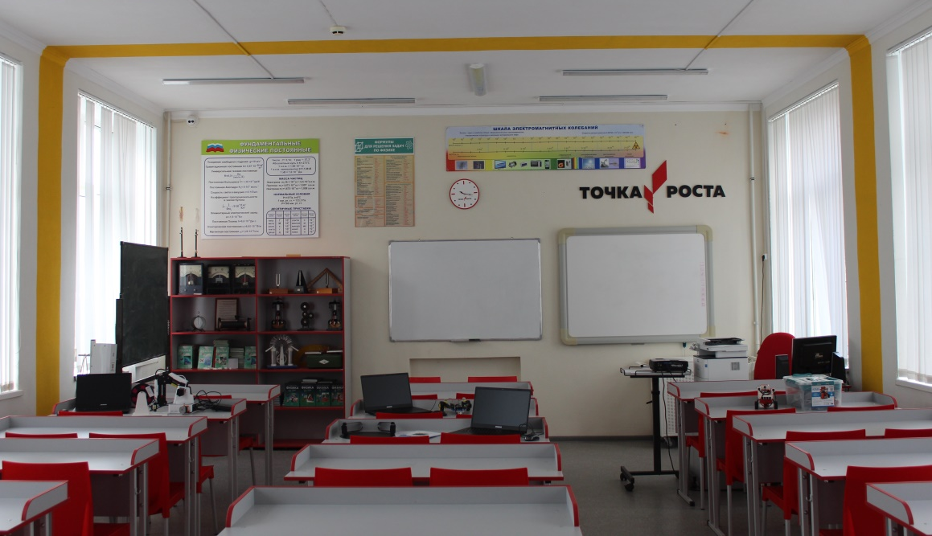
Кабинеты Центра

Slide 3
Образовательные курсы
ООП ООО
Биология 5 класс – 9класс
Химия 8 класс-9класс
Физика 8 класс -9класс
ООП СОО
Биология 10 класс -11 класс
Химия 10 класс-11 класс
Физика10 класс -11 класс

Slide 4
Первые шаги в науку
Человек и здоровье
Мир органических веществ
Шахматы

Slide 5
Методическое сопровождение

Slide 6
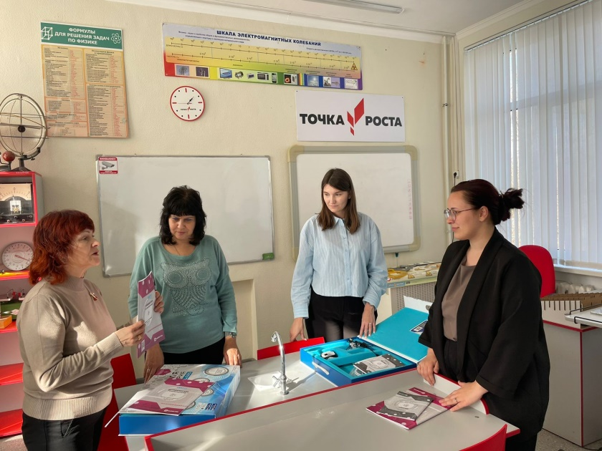
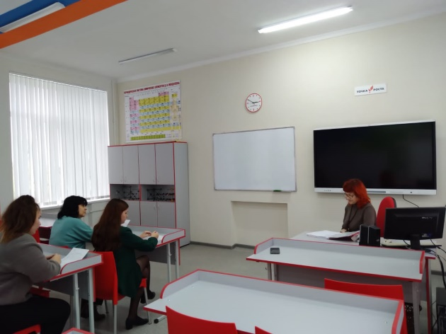
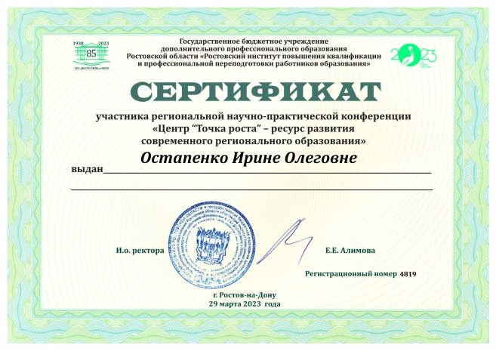
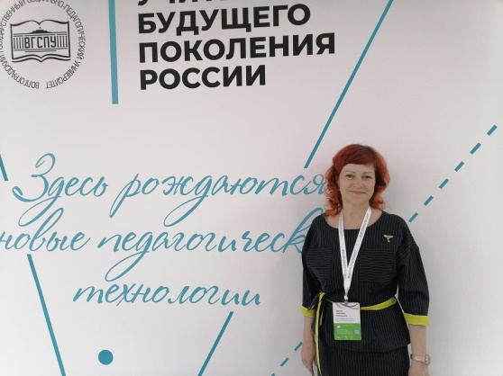

Slide 7
Внеурочные мероприятия

Slide 8
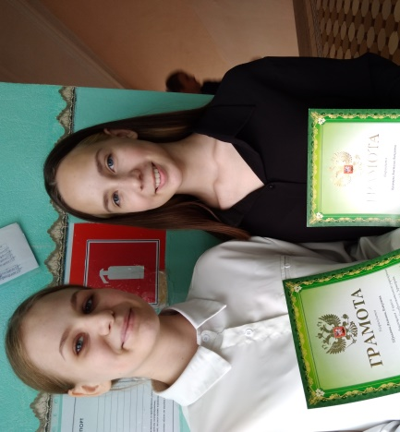
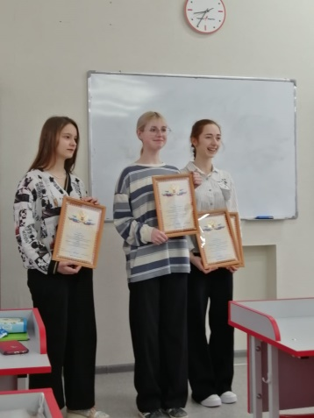
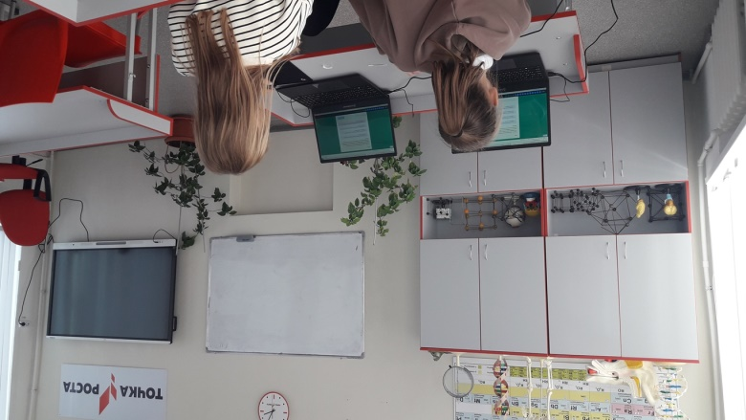
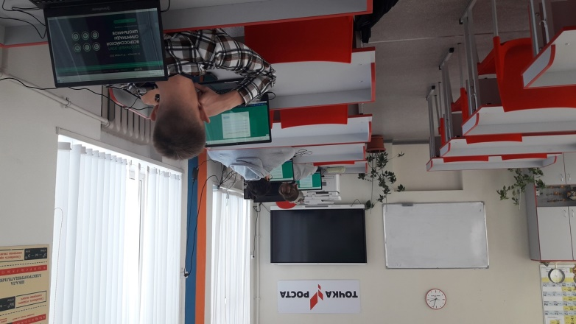
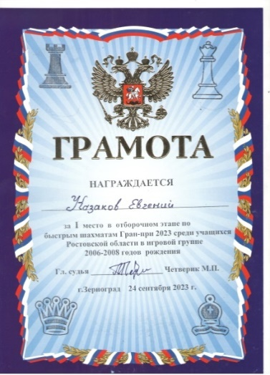
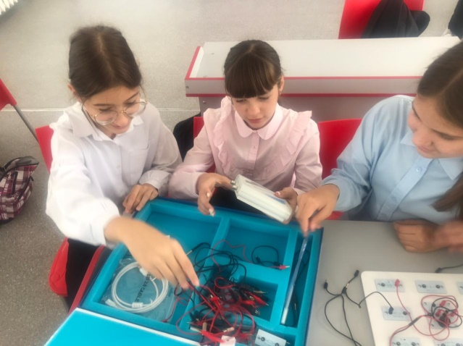
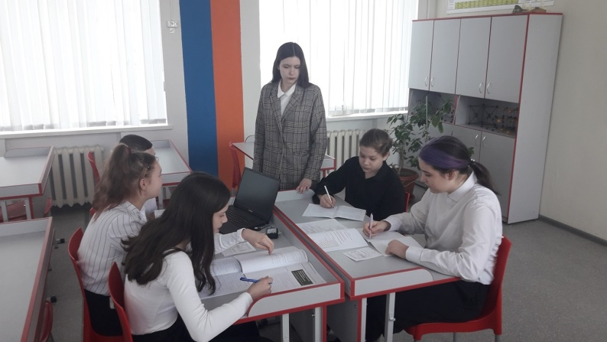

Slide 9
Учебно-воспитательные мероприятия

Slide 10
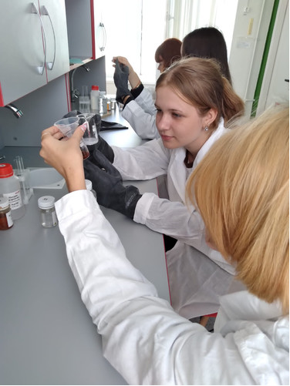
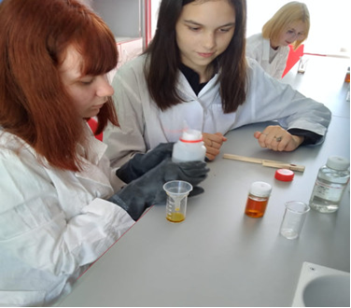
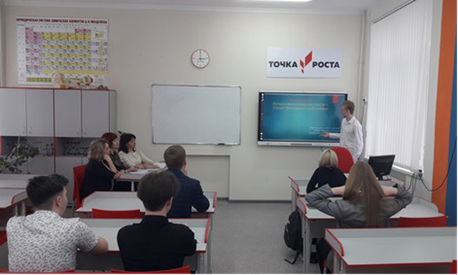

Slide 11
Спасибо за внимание

